Slide 1
নির্দেশনা স্লাইড
Slide Note যুক্ত করা হয়েছে, শ্রেণিকক্ষে পাঠদানের পূর্বে Slide Note দেখে নিতে পারেন এবং F5 চেপে পাঠটি উপস্থাপন শুরু করতে পারেন। পাশাপাশি আপনার নিজস্ব চিন্তা-চেতনা কনটেন্টকে আরো বেশী ফলপ্রসু করবে আশা করি...
বি:দ্র: এই পাঠ শুরু করার পূর্বে শিক্ষকবৃন্দ পাঠ্যপুস্তকের সাথে Content টি মিলিয়ে নিতে পারেন।

Slide 2
স্বাগতম

Slide 3
পরিচিতি
বিষয়: তথ্য ও যোগাযোগ প্রযুক্তি
শ্রেণি : ষষ্ঠ
অধ্যায় :দ্বিতীয়
পাঠ:১
সময় : ৫০ মিনিট
মোঃ আবুল হোসেন
সহকারি শিক্ষক (আইসিটি)
জয়দেবপুর ইসলামিয়া দাখিল মাদ্রাসা
সাপাহার, নওগাঁ ।

Slide 4
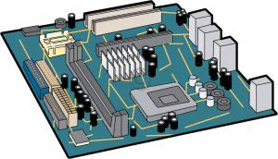
চিত্রটিতে আমরা কী দেখতে পাচ্ছি?
এগুলোকে একত্রে কী বলা য়ায়?

Slide 5
আজকের পাঠের বিষয়
তথ্য ও যোগাযোগ প্রযুক্তি সংশ্লিষ্ট যন্ত্রপাতি

Slide 6
শিখনফল
এ পাঠ শেষে শিক্ষার্থীরা –
১। বিভিন্ন প্রকার কম্পিউটারের নাম বলতে পারবে।
২। কম্পিউটার কিভাবে কাজ করে তা ব্যাখ্যা করতে পারবে।
৩। সফটওয়ার কী তা বলতে পারবে।
৪। হার্ডওয়্যারের গুরুত্ব ব্যাখ্যা করতে পারবে।

Slide 7
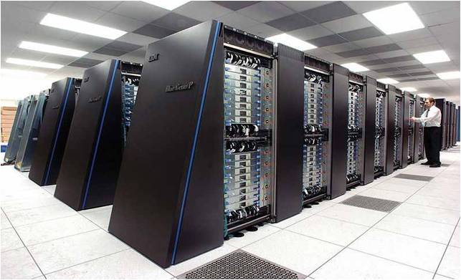
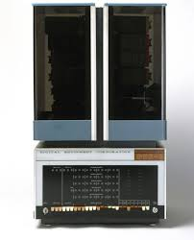
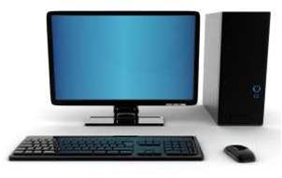
ছবিতে কি দেখতে পাচ্ছি?
মিনি কম্পিউটার
ডেক্সটপ কম্পিউটার
সুপার কম্পিউটার
বিভিন্ন ধরনের কম্পিউটার

Slide 8
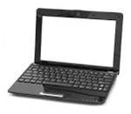
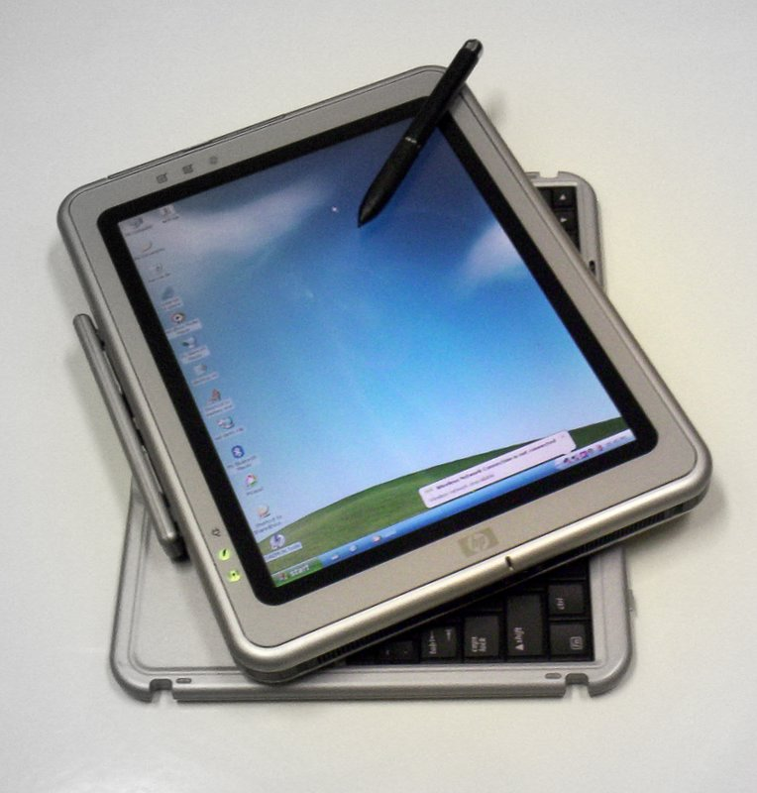
এ ছাড়া আর কি কি কম্পিউটারের নাম বলতে পার?
ল্যাপটপ
ট্যাবলেট পিসি
স্মার্টফোন

Slide 9
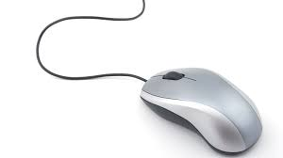
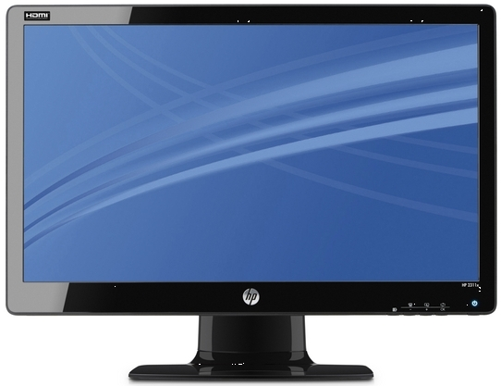
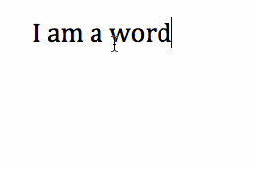
কম্পিউটার যেভাবে কাজ করে
ইনপুট
মেমোরি
প্রসেসর
আউটপুট

Slide 10
একক কাজ
কম্পিউটার কিভাবে কাজ করে ।
উত্তর: প্রথমে তথ্য গ্রহন করে তারপর প্রক্রিয়াকরনের মাধ্যমে ফলাফল প্রধান করে।

Slide 11
ছবি গুলো ভালো করে দেখ এবং ইনপুট ও আউটপুটযন্ত্রগুলো খুঁজে বের কর।

Slide 12
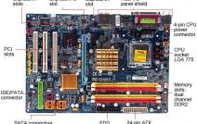
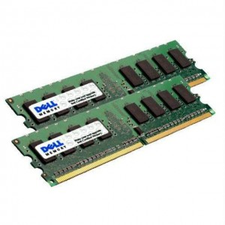
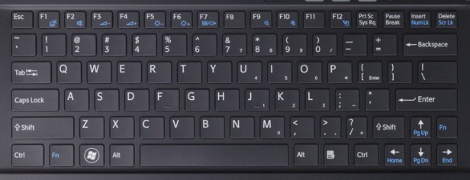
কম্পিউটার হার্ডওয়্যার

Slide 13
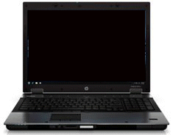
ছবিতে কি দেখতে পাচ্ছি?

Slide 14
জোড়ায় কাজ
সফটওয়্যার কাকে বলে?
উত্তর : যা দিয়ে মেমরিতে রাখা তথ্য প্রসেসরে গিয়ে ভিন্ন ভিন্ন কাজ করাতে পারে তাকে সফটওয়্যার বলে।

Slide 15
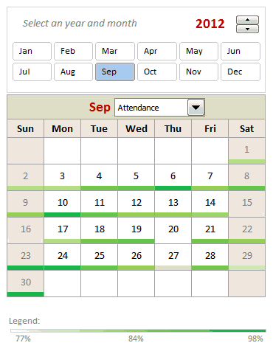
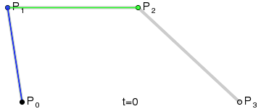
Microsoft Office Excel 2007
হিসাব নিকাশের জন্য ব্যবহৃত হয়।
অ্যাডোবি ফটোশপ ছবির জন্য ব্যবহৃত হয়।

Slide 16
বাড়ীর কাজ
তথ্য যোগযোগ প্রযুক্তিতে যেসব যন্ত্র ব্যবহৃত হয়েছে সে সব যন্ত্রের ব্যাখ্যা দাও।

Slide 17
ধন্যবাদ

